Slide 1
No.16「提出」に承認機能を付ける
---------------------------------------
「提出」したコンテンツを管理者側で確認し、承認をする機能を付ける
→管理者画面で提出コンテンツについて、承認/否認を設定する
→否認された「提出」については再度アップロードできるようにする
→承認/否認の結果がマイページトップのニュース欄に表示され、メールも送信される
承認機能についてはON/OFF切替が可能
・OFF：未提出、提出済（現状仕様の通り）
・ＯＮ：未提出/提出中/要再提出/提出済
確認点？
※ログインID利用ONの場合、
メール管理の設定がなかったため、受講者には「お知らせ」のみで通知
P.4
P.10

Slide 2
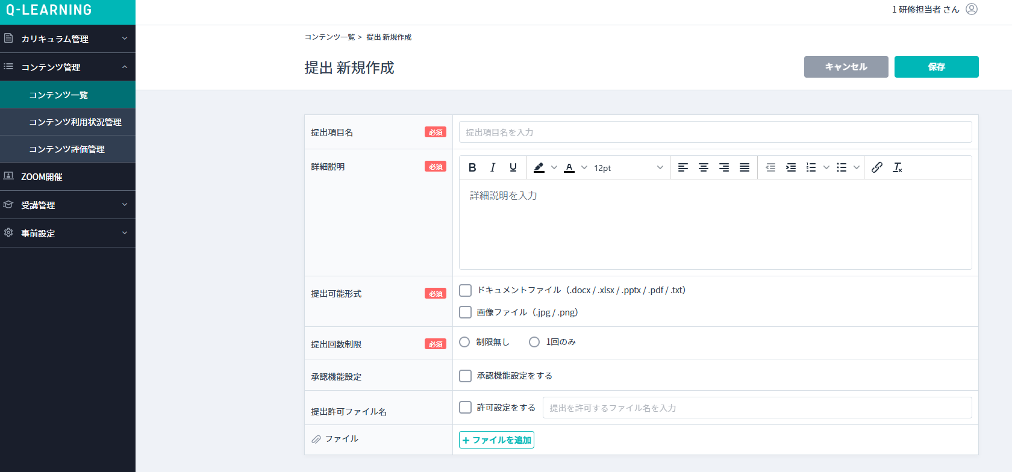
■管理者画面で提出コンテンツについて、承認/否認を設定する
■承認機能設定： 承認機能設定をする 項目を以下の画面に追加する
「提出 新規作成、提出詳細、提出詳細 編集」にも追加
※デフォルトOFF（チェックしない）
■「提出回数制限：1回のみ」の場合は承認機能をONにできないようにする/チェックボックスがグレーアウトする
承認設定
承認設定する

Slide 3
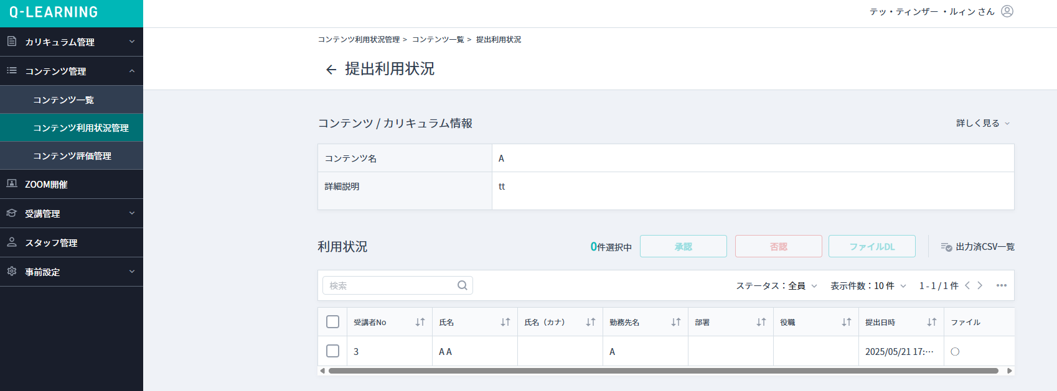
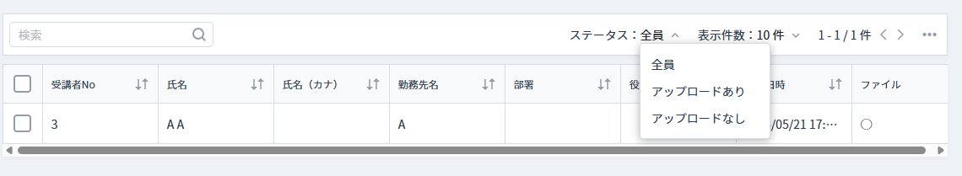
■コンテンツ利用状況管理>コンテンツ一覧>提出利用状況：受講者が「提出」したファイルに対する承認／否認①
■承認／否認ボタンを追加する
チェックボックスをチェックするとボタンがクリックできるようになる
■承認／否認した、受講者にお知らせ＋メール通知を行う
※「承認/否認メール」テンプレートに設定したフォーマットで
受講者にメールを送信する
■承認設定をON／OFFに切り替えることで、表示されるステータス内容が変化
提出状況
未提出
提出中
要再提出
提出済
未提出
提出済
提出中および提出済ファイルのプレビュー列を加える

Slide 4
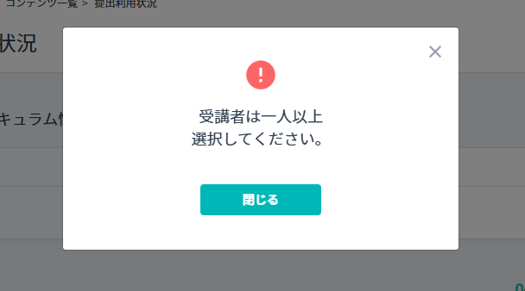
■コンテンツ利用状況管理>コンテンツ一覧>提出利用状況：受講者が「提出」したファイルに対する承認／否認②
■チェックボックスを選択しないままボタンを押した場合、
「受講者は一人以上
選択してください。」アラートが表示
■テンプレート「承認／否認メール」設定なしの場合、
「承認／否認メールを
設定してください。」アラートが表示
■「提出中」ステータス以外の受講者にチェックするした場合、
「提出中の受講者を
選択してください。 」アラートが表示
「提出中」以外のステータスの場合、チェックボックスをグレーにしてチェックできないようにする
提出状況

Slide 5
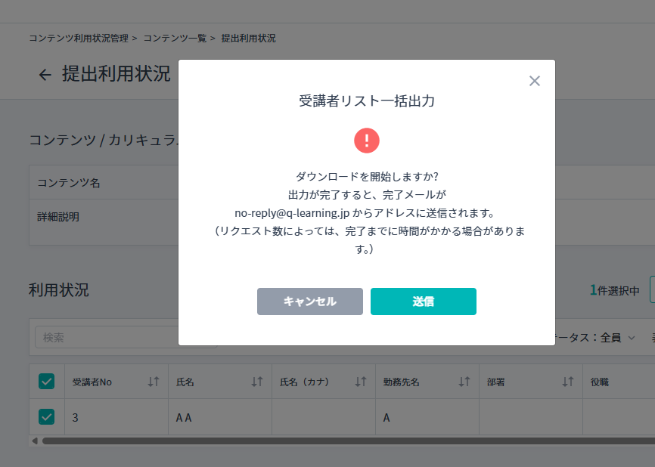
■コンテンツ利用状況管理>コンテンツ一覧>提出利用状況：受講者が「提出」したファイルに対する承認／否認③
承認設定
否認設定
承認しますか? 確認すると、完了メールが no-reply@q-learning.jp からアドレスに送信されます。 （リクエスト数によっては、完了までに時間がかかる場合があります。）
否認しますか? 確認すると、完了メールが no-reply@q-learning.jp からアドレスに送信されます。 （リクエスト数によっては、完了までに時間がかかる場合があります。）
確認
確認
「リクエスト数によっては」は不要
「リクエスト数によっては」は不要
■受講者を選択し「承認」ボタンを押した場合、
「承認設定」アラートが表示
■受講者を選択し「否認」ボタンを押した場合、
「否認設定」アラートが表示
提出状況

Slide 6
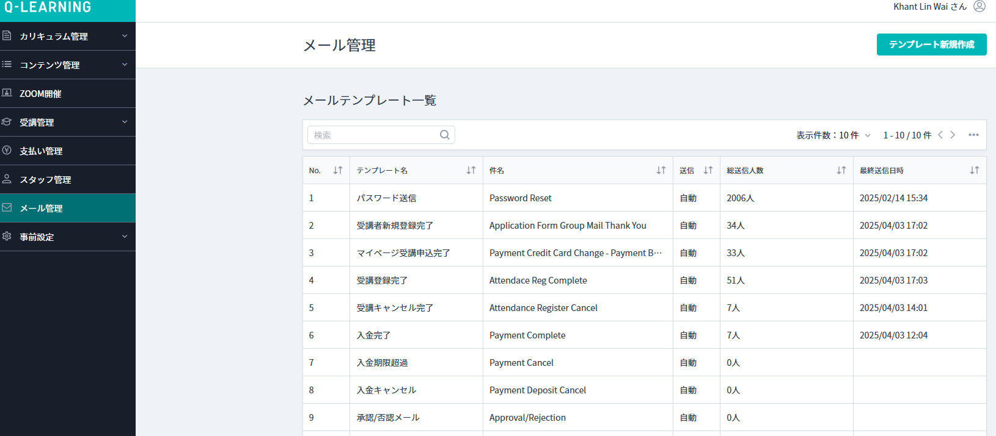
■テンプレート「承認／否認メール」を設定可能にする①
■メール管理に「承認/否認メール」 「 Approval/Rejection 」テンプレートを追加する
（送信履歴・編集画面が他のテンプレートと同じ仕様）

Slide 7
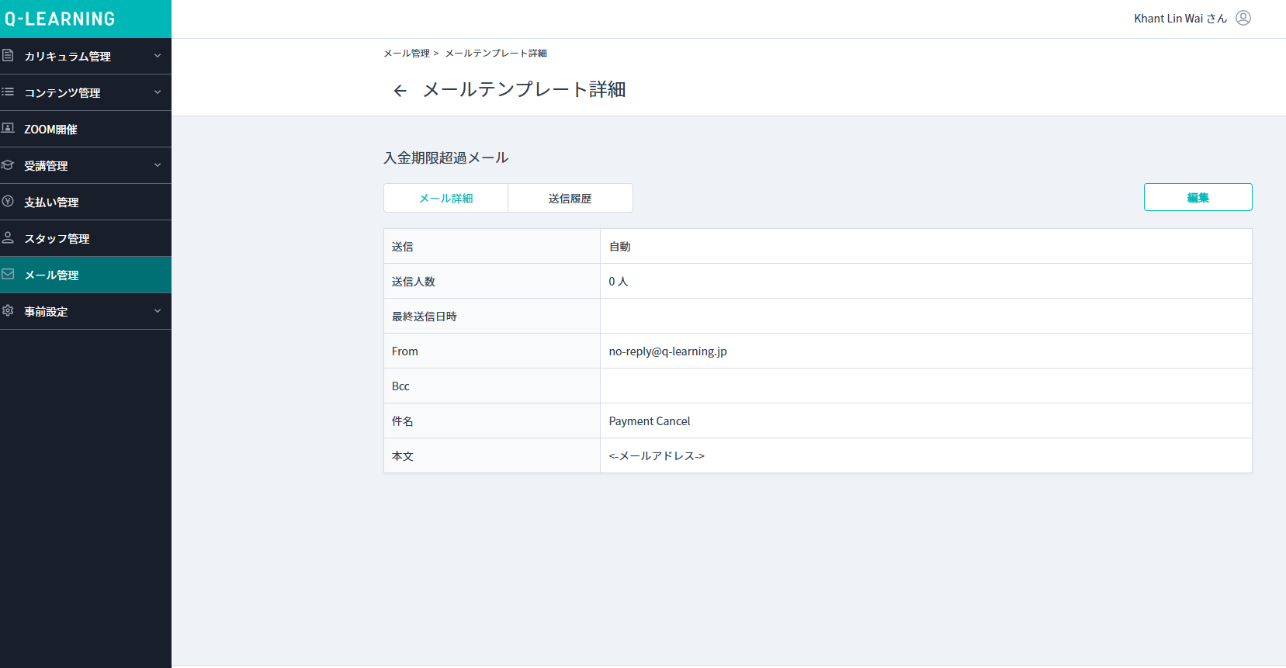
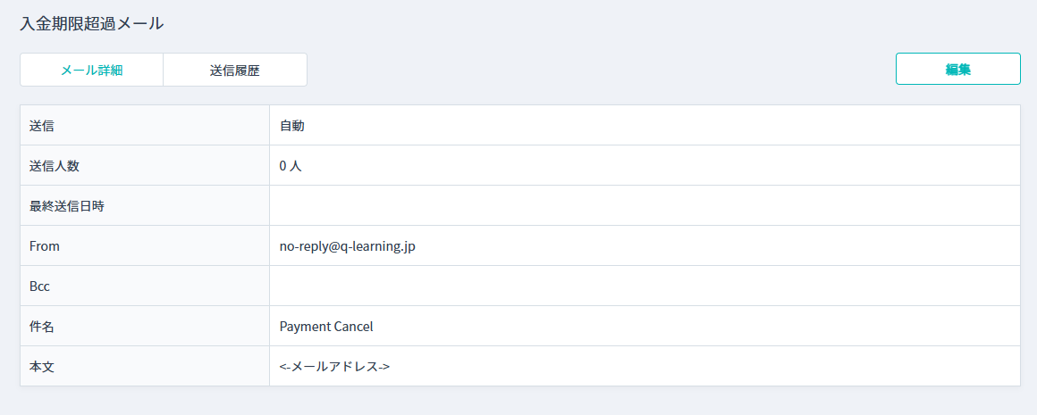
■テンプレート「承認／否認メール」を設定可能にする②メールテンプレート詳細
承認メール
否認メール

Slide 8
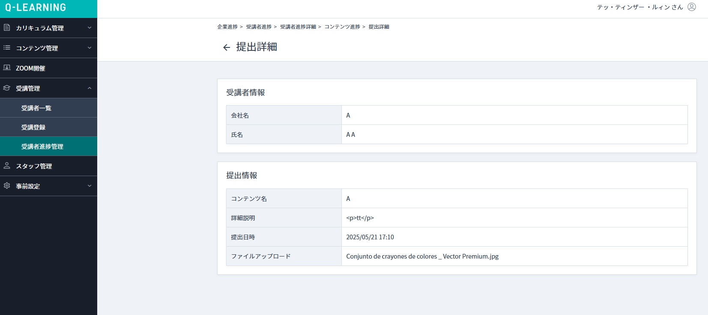
■受講者進捗管理＞ コンテンツ進捗 ＞提出詳細画面
■提出状況を表示する
提出状況
提出済

Slide 9
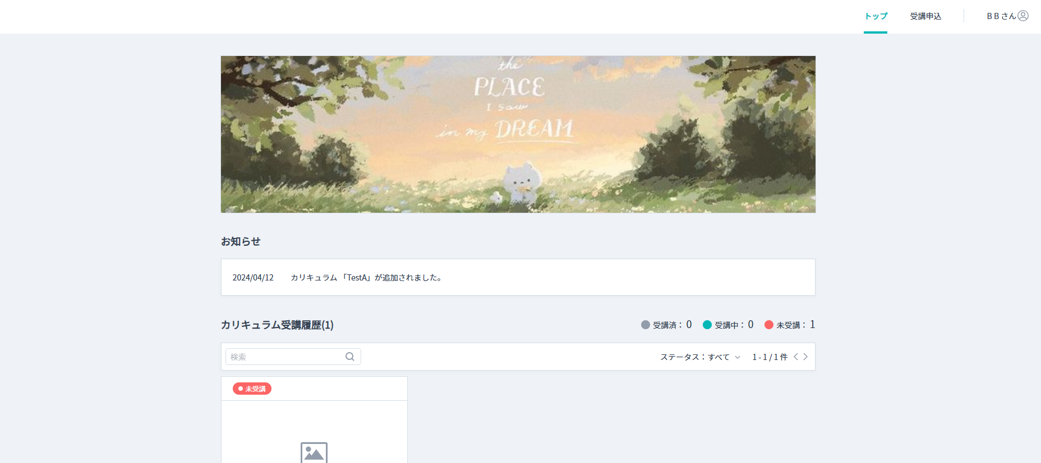
■承認／否認した受講者にお知らせ：マイページトップ画面
■承認された場合、
お知らせ： 「提出項目名」は承認されました。
■否認された場合、
お知らせ： 「提出項目名」は否認されました。再度ご提出ください。
※「提出項目名」をクリックすると 「提出詳細」ページへ移動
「要再提出」の場合のみ、リンクを入れる

Slide 10
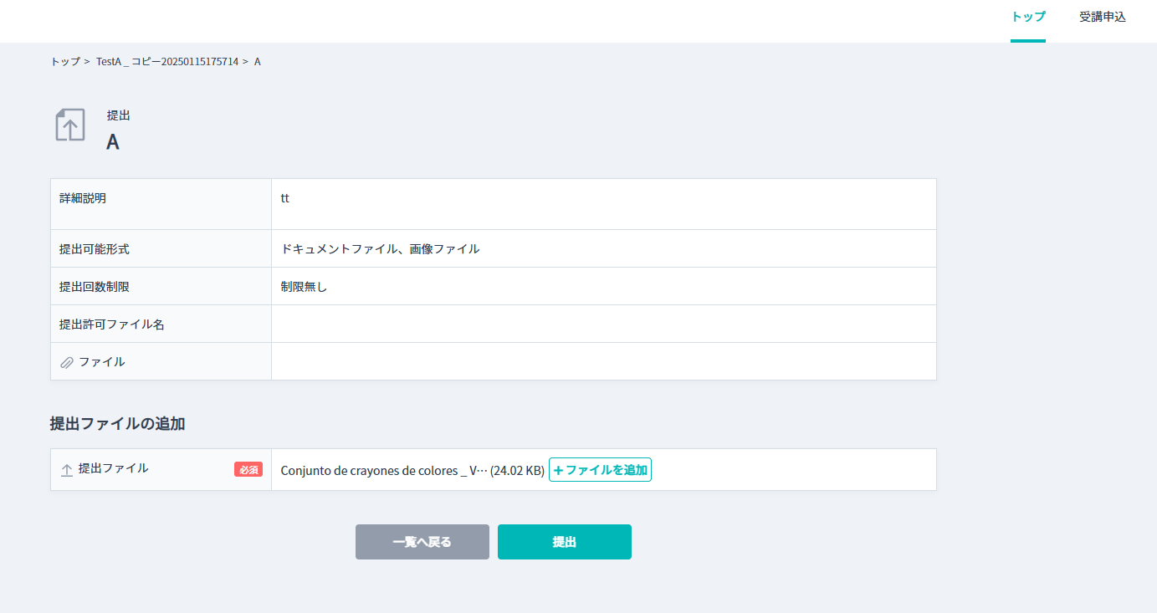
■承認／否認した受講者にお知らせ：マイページ「提出」詳細画面
■提出回数制限： 制限無し、承認機能設定： OFF
未提出の場合：マイページ側の受講者はアップロード可能
提出済の場合：マイページ側の受講者はアップロード可能
■提出回数制限： 1回のみ、承認機能設定： OFF
未提出の場合：マイページ側の受講者はアップロード可能
提出済の場合：マイページ側の受講者はアップロード不可
■提出回数制限： 制限無し、承認機能設定： ON
未提出の場合：マイページ側の受講者はアップロード可能
提出中の場合：マイページ側の受講者はアップロード不可
提出済の場合：マイページ側の受講者は再アップロード可能
要再提出の場合：マイページ側の受講者は再アップロード可能
※「提出済、要再提出」の場合：再アップロードするとステータスが「提出中」になります。
■提出回数制限： 1回のみ、承認機能設定： ONできない

Slide 11
Note
Database
Table：content_file_uploads
Add column： approval_flag
Type BOOLEAN
Table：member_content_file_uploads
Add column：approval_status
Type TINYINT
Default 1
Note 1=Pending, 2=Approved, 3=Denied
Table： attendance_situations
attendance_status -> update status
0=（共通）未受講、
（テストの場合）テスト未実施、
（アンケートの場合）未回答
1=受講中、
2=（共通）受講済、
（テストの場合）合格、
（アンケートの場合）回答済
（提出の場合）提出済
3=不合格

